Slide 1
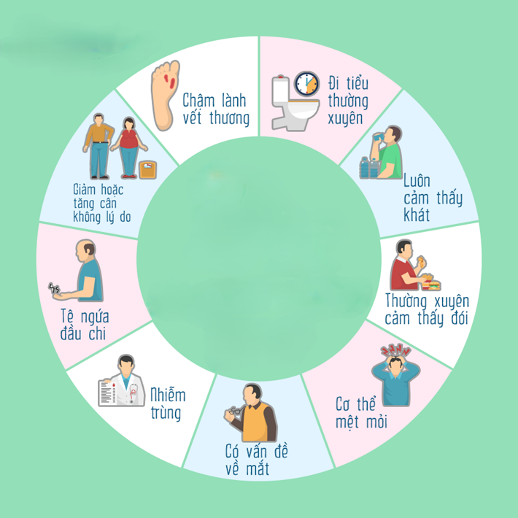
Triệu chứng bệnh tiểu đường (Diabetes)

